Slide 2
第一章 运动的描述
单元复习归纳

Slide 3
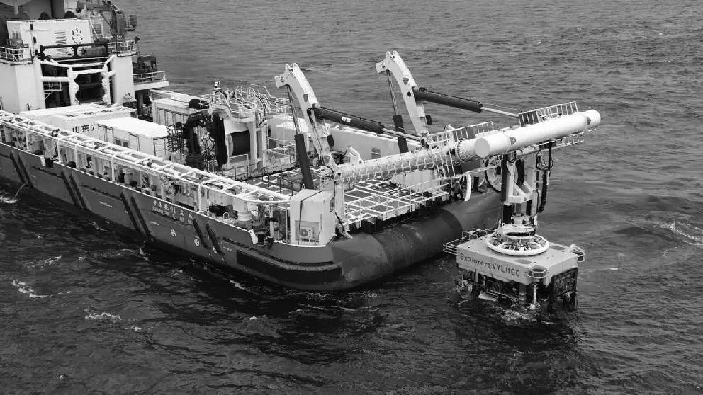
高考真题实战练
限时10分钟
1.（2025·浙江1月选考）我国水下敷缆机器人如图所示，具
有“搜寻—挖沟—敷埋”一体化作业能力.可将机器人看成质点
的是( ).
C
A.操控机器人进行挖沟作业 B.监测机器人搜寻时的转弯姿态
C.定位机器人在敷埋线路上的位置 D.测试机器人敷埋作业时的机械臂动作
[解析] 操控机器人进行挖沟作业、监测机器人搜寻时的转弯姿态、测试机器人敷埋作
业时的机械臂动作均不能忽略机器人的大小和形状，故不能将其看成质点，定位机器
人在敷埋线路上的位置时，机器人的大小和形状可忽略，故可将其看成质点，C正确.

Slide 4
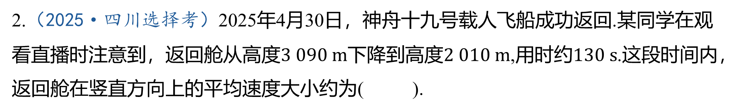
2.（2025·四川选择考）2025年4月30日，神舟十九号载人飞船成功返回.某同学在观
看直播时注意到，返回舱从高度$3 090 m$下降到高度$2 010 m$,用时约$130 s$ .这段时间内，
返回舱在竖直方向上的平均速度大小约为( ).
A
A.$8.3 m/s$ B.$15.5 m/s$ C.$23.8 m/s$ D.$39.2 m/s$
[解析] 由平均速度公式$\overline{v}=\frac{Δx}{Δt}$，代入数据解得$\overline{v}=\frac{3 090 m−2 010 m}{130 s}≈8.3 m/s$ ，A正确.

Slide 5
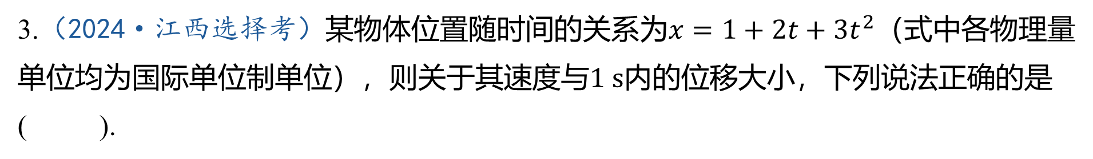
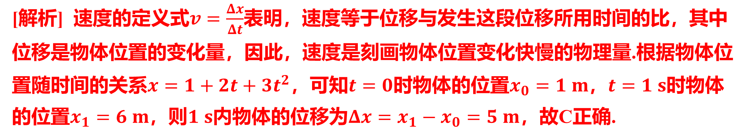
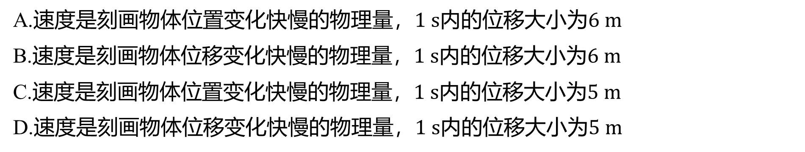
3.（2024·江西选择考）某物体位置随时间的关系为$x=1+2t+3t^{2}$ （式中各物理量
单位均为国际单位制单位），则关于其速度与$1 s$ 内的位移大小，下列说法正确的是
( ).
C
A.速度是刻画物体位置变化快慢的物理量，$1 s$内的位移大小为$6 m$
B.速度是刻画物体位移变化快慢的物理量，$1 s$内的位移大小为$6 m$
C.速度是刻画物体位置变化快慢的物理量，$1 s$内的位移大小为$5 m$
D.速度是刻画物体位移变化快慢的物理量，$1 s$内的位移大小为$5 m$
[解析] 速度的定义式$v=\frac{Δx}{Δt}$ 表明，速度等于位移与发生这段位移所用时间的比，其中
位移是物体位置的变化量，因此，速度是刻画物体位置变化快慢的物理量.根据物体位
置随时间的关系$x=1+2t+3t^{2}$，可知$t=0$时物体的位置$x_{0}=1 m$，$t=1 s$ 时物体
的位置$x_{1}=6 m$，则$1 s$内物体的位移为$Δx=x_{1}−x_{0}=5 m$ ，故C正确.

Slide 6
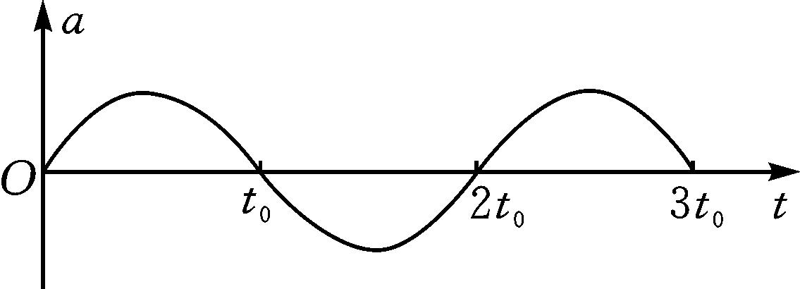
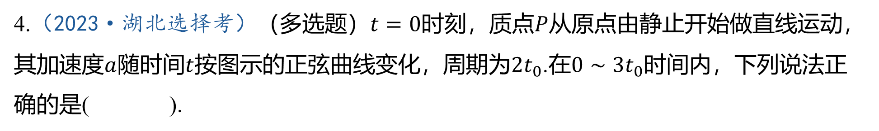
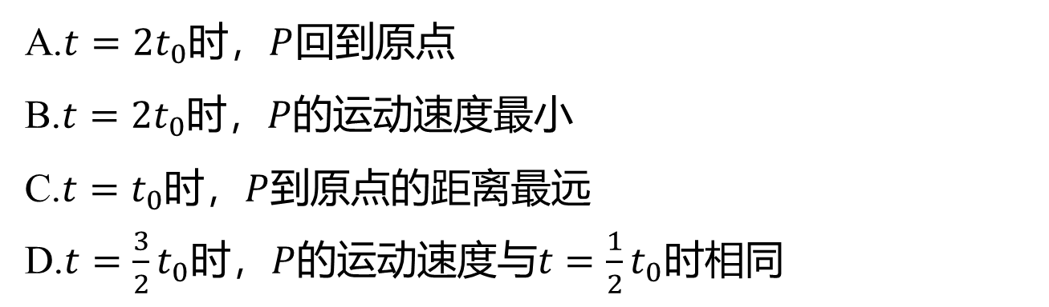
4.（2023·湖北选择考）（多选题）$t=0$时刻，质点$P$ 从原点由静止开始做直线运动，
其加速度$a$随时间$t$按图示的正弦曲线变化，周期为$2t_{0}$.在$0∼3t_{0}$ 时间内，下列说法正
确的是( ).
BD
A.$t=2t_{0}$时，$P$ 回到原点
B.$t=2t_{0}$时，$P$ 的运动速度最小
C.$t=t_{0}$时，$P$ 到原点的距离最远
D.$t=\frac{3}{2}t_{0}$时，$P$的运动速度与$t=\frac{1}{2}t_{0}$ 时相同

Slide 7
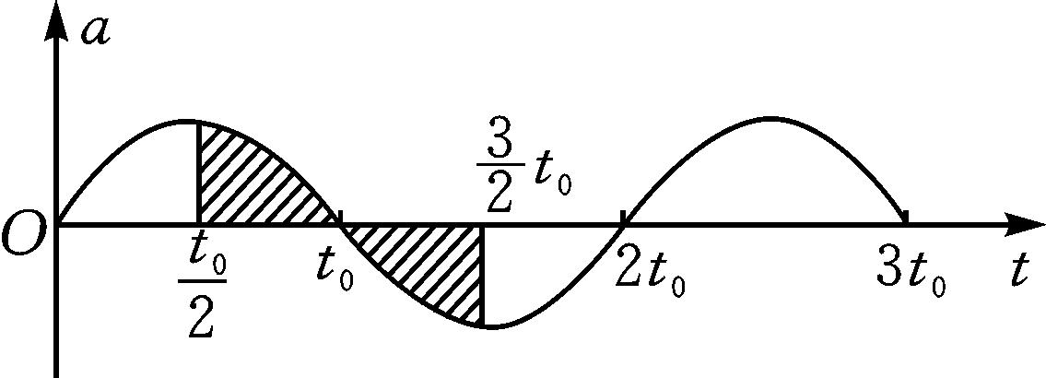
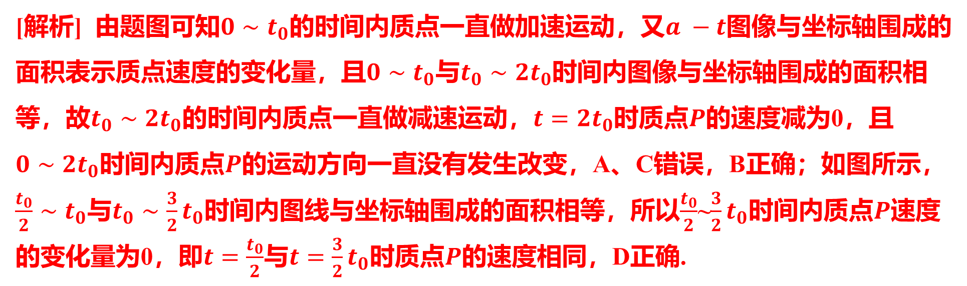
[解析] 由题图可知$0∼t_{0}$的时间内质点一直做加速运动，又$a −t$ 图像与坐标轴围成的
面积表示质点速度的变化量，且$0∼t_{0}$与$t_{0}∼2t_{0}$ 时间内图像与坐标轴围成的面积相
等，故$t_{0}∼2t_{0}$的时间内质点一直做减速运动，$t=2t_{0}$时质点$P$ 的速度减为0，且
$0∼2t_{0}$时间内质点$P$ 的运动方向一直没有发生改变，A、C错误，B正确；如图所示，
$\frac{t_{0}}{2}∼t_{0}$与$t_{0}∼\frac{3}{2}t_{0}$时间内图线与坐标轴围成的面积相等，所以$\frac{t_{0}}{2}$~$\frac{3}{2}t_{0}$时间内质点$P$ 速度
的变化量为0，即$t=\frac{t_{0}}{2}$与$t=\frac{3}{2}t_{0}$时质点$P$ 的速度相同，D正确.

Slide 8
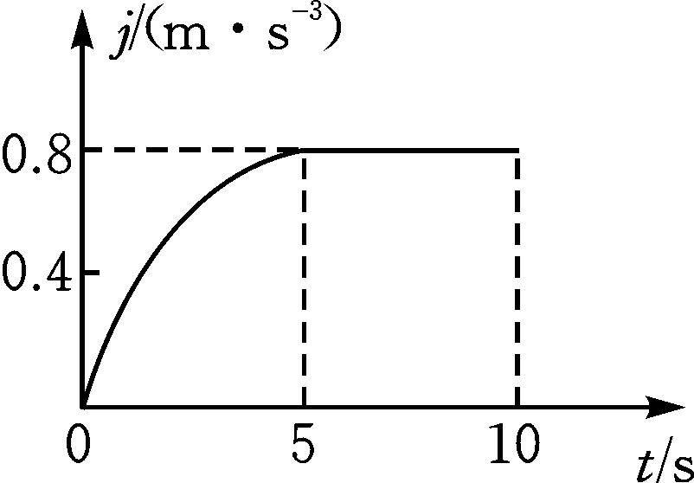
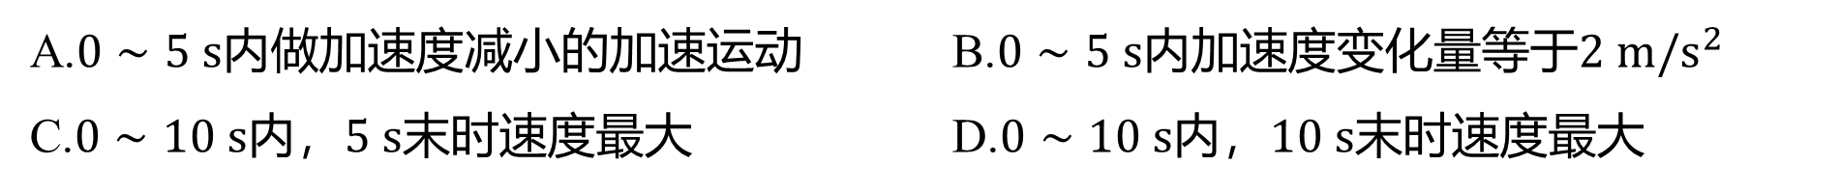
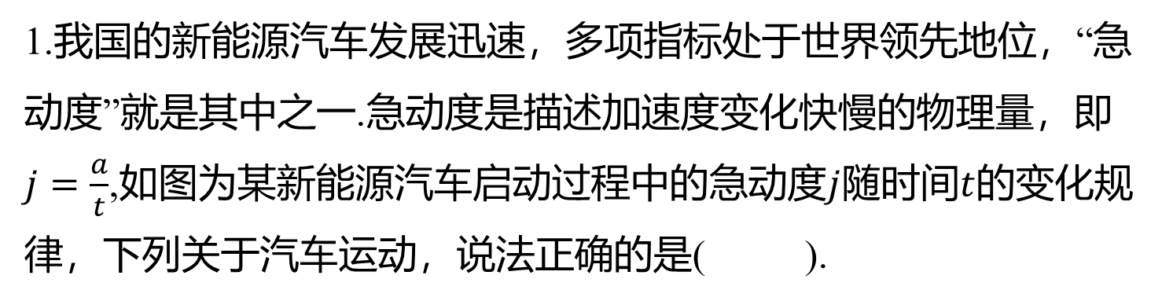
原创新题模拟练
限时20分钟
1.我国的新能源汽车发展迅速，多项指标处于世界领先地位，“急
动度”就是其中之一.急动度是描述加速度变化快慢的物理量，即
$j=\frac{a}{t}$,如图为某新能源汽车启动过程中的急动度$j$随时间$t$ 的变化规
律，下列关于汽车运动，说法正确的是( ).
D
A.$0∼5 s$内做加速度减小的加速运动 B.$0∼5 s$内加速度变化量等于$2 m/s^{2}$
C.$0∼10 s$内，$5 s$末时速度最大 D.$0∼10 s$内，$10 s$ 末时速度最大

Slide 9
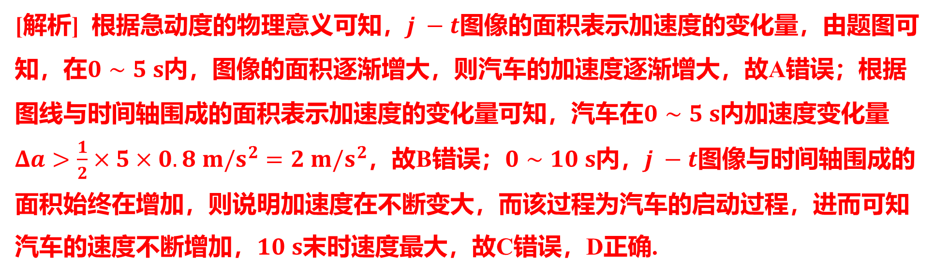
[解析] 根据急动度的物理意义可知，$j −t$ 图像的面积表示加速度的变化量，由题图可
知，在$0∼5 s$ 内，图像的面积逐渐增大，则汽车的加速度逐渐增大，故A错误；根据
图线与时间轴围成的面积表示加速度的变化量可知，汽车在$0∼5 s$ 内加速度变化量
$Δa>\frac{1}{2}×5×0.8 m/s^{2}=2 m/s^{2}$，故B错误；$0∼10 s$内，$j −t$ 图像与时间轴围成的
面积始终在增加，则说明加速度在不断变大，而该过程为汽车的启动过程，进而可知
汽车的速度不断增加，$10 s$ 末时速度最大，故C错误，D正确.

Slide 10
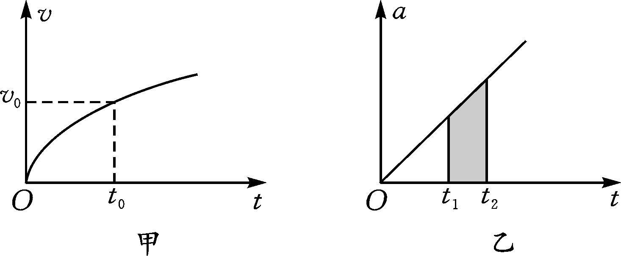
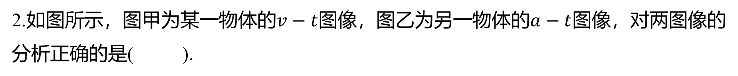
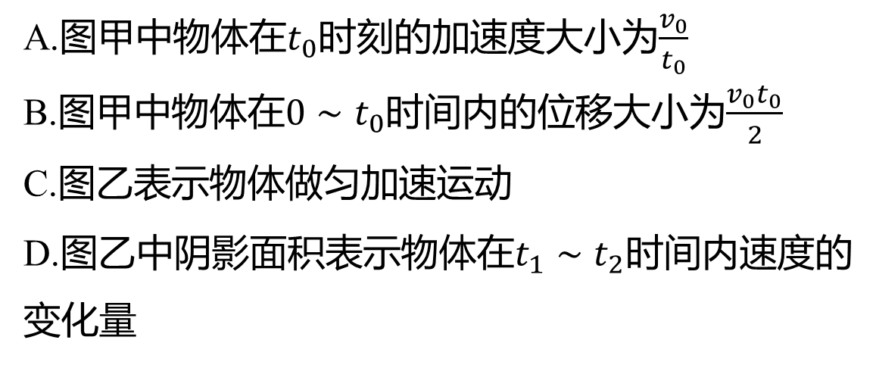
2.如图所示，图甲为某一物体的$v−t$图像，图乙为另一物体的$a−t$ 图像，对两图像的
分析正确的是( ).
D
A.图甲中物体在$t_{0}$时刻的加速度大小为$\frac{v_{0}}{t_{0}}$
B.图甲中物体在$0∼t_{0}$时间内的位移大小为$\frac{v_{0}t_{0}}{2}$
C.图乙表示物体做匀加速运动
D.图乙中阴影面积表示物体在$t_{1}∼t_{2}$ 时间内速度的
变化量

Slide 11
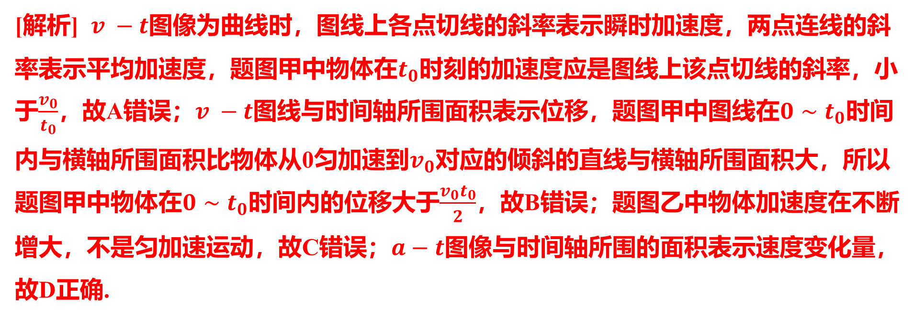
[解析] $v −t$ 图像为曲线时，图线上各点切线的斜率表示瞬时加速度，两点连线的斜
率表示平均加速度，题图甲中物体在$t_{0}$ 时刻的加速度应是图线上该点切线的斜率，小
于$\frac{v_{0}}{t_{0}}$，故A错误；$v −t$图线与时间轴所围面积表示位移，题图甲中图线在$0∼t_{0}$ 时间
内与横轴所围面积比物体从0匀加速到$v_{0}$ 对应的倾斜的直线与横轴所围面积大，所以
题图甲中物体在$0∼t_{0}$时间内的位移大于$\frac{v_{0}t_{0}}{2}$ ，故B错误；题图乙中物体加速度在不断
增大，不是匀加速运动，故C错误；$a−t$ 图像与时间轴所围的面积表示速度变化量，
故D正确.

Slide 12
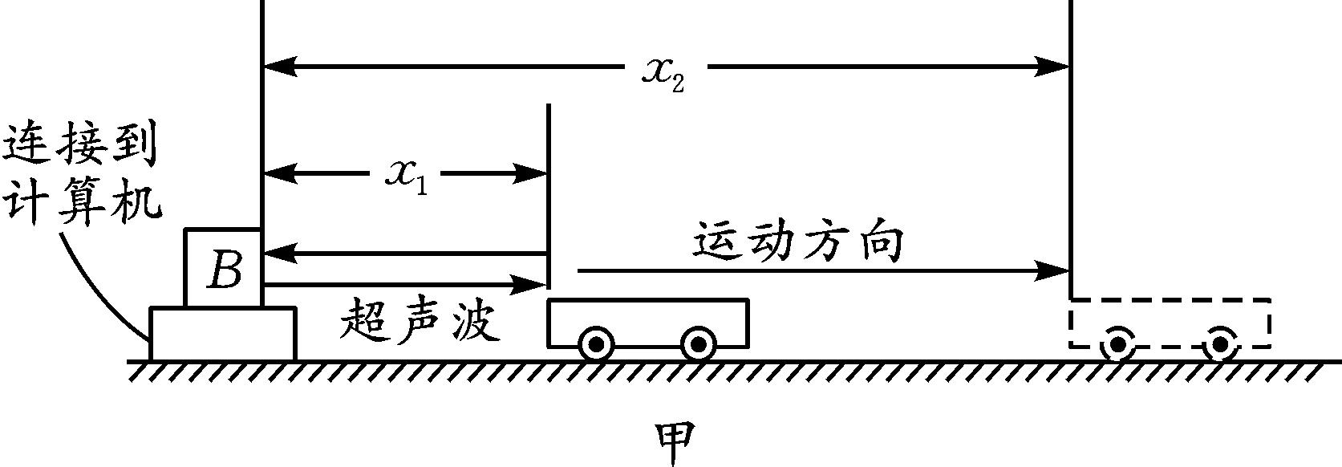
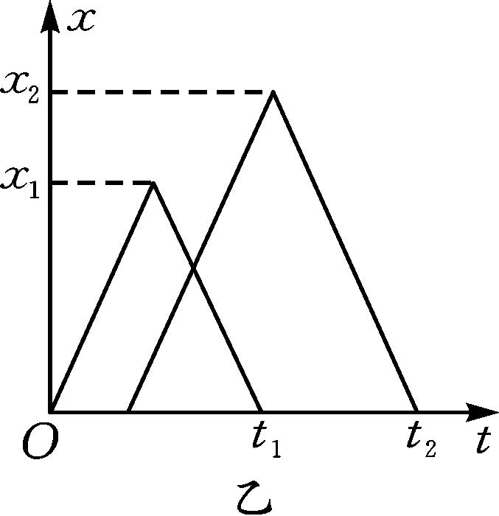
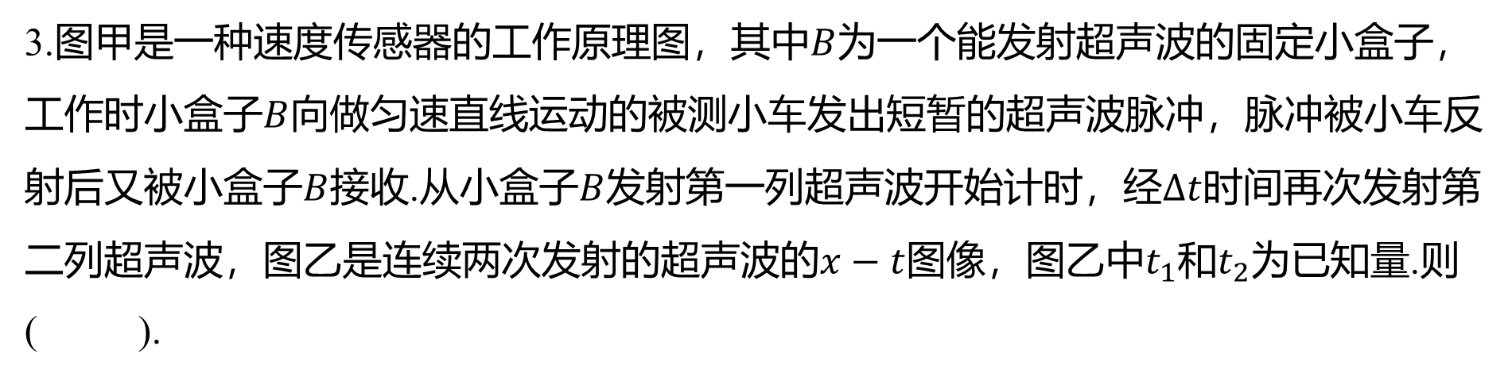
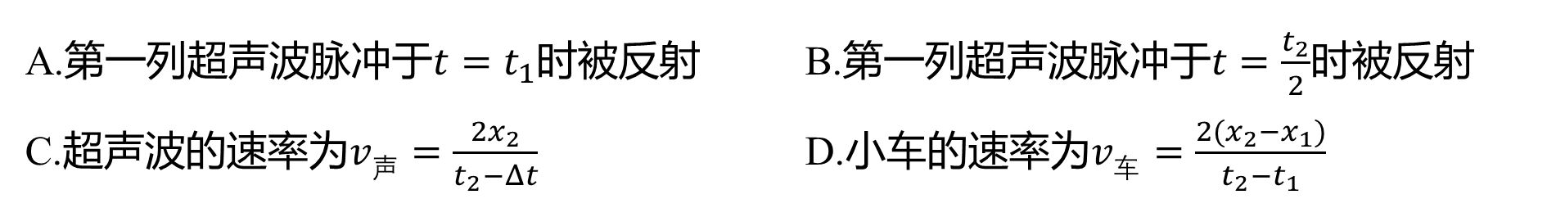
3.图甲是一种速度传感器的工作原理图，其中$B$ 为一个能发射超声波的固定小盒子，
工作时小盒子$B$ 向做匀速直线运动的被测小车发出短暂的超声波脉冲，脉冲被小车反
射后又被小盒子$B$接收.从小盒子$B$发射第一列超声波开始计时，经$Δt$ 时间再次发射第
二列超声波，图乙是连续两次发射的超声波的$x−t$图像，图乙中$t_{1}$和$t_{2}$ 为已知量.则
( ).
C
A.第一列超声波脉冲于$t=t_{1}$时被反射 B.第一列超声波脉冲于$t=\frac{t_{2}}{2}$ 时被反射
C.超声波的速率为$v_{声}=\frac{2x_{2}}{t_{2}−Δt}$ D.小车的速率为$v_{车}=\frac{2(x_{2}−x_{1})}{t_{2}−t_{1}}$

Slide 13
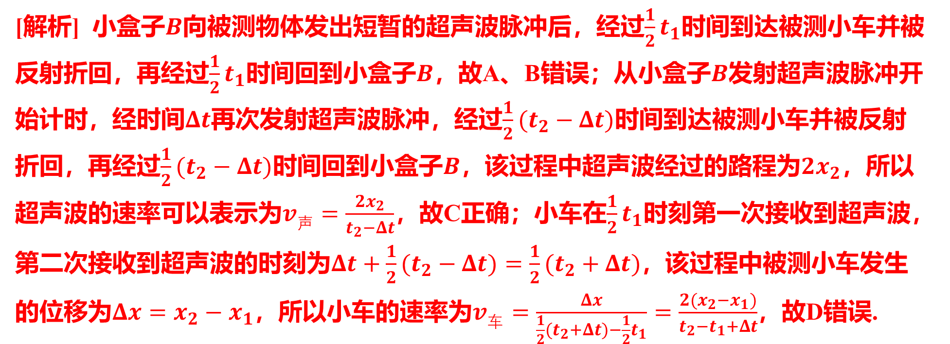
[解析] 小盒子$B$向被测物体发出短暂的超声波脉冲后，经过$\frac{1}{2}t_{1}$ 时间到达被测小车并被
反射折回，再经过$\frac{1}{2}t_{1}$时间回到小盒子$B$，故A、B错误；从小盒子$B$ 发射超声波脉冲开
始计时，经时间$Δt$再次发射超声波脉冲，经过$\frac{1}{2}(t_{2}−Δt)$ 时间到达被测小车并被反射
折回，再经过$\frac{1}{2}(t_{2}−Δt)$时间回到小盒子$B$，该过程中超声波经过的路程为$2x_{2}$ ，所以
超声波的速率可以表示为$v_{声}=\frac{2x_{2}}{t_{2}−Δt}$，故C正确；小车在$\frac{1}{2}t_{1}$ 时刻第一次接收到超声波，
第二次接收到超声波的时刻为$Δt+\frac{1}{2}(t_{2}−Δt)=\frac{1}{2}(t_{2}+Δt)$ ，该过程中被测小车发生
的位移为$Δx=x_{2}−x_{1}$，所以小车的速率为$v_{车}=\frac{Δx}{\frac{1}{2}(t_{2}+Δt)−\frac{1}{2}t_{1}}=\frac{2(x_{2}−x_{1})}{t_{2}−t_{1}+Δt}$ ，故D错误.

Slide 14
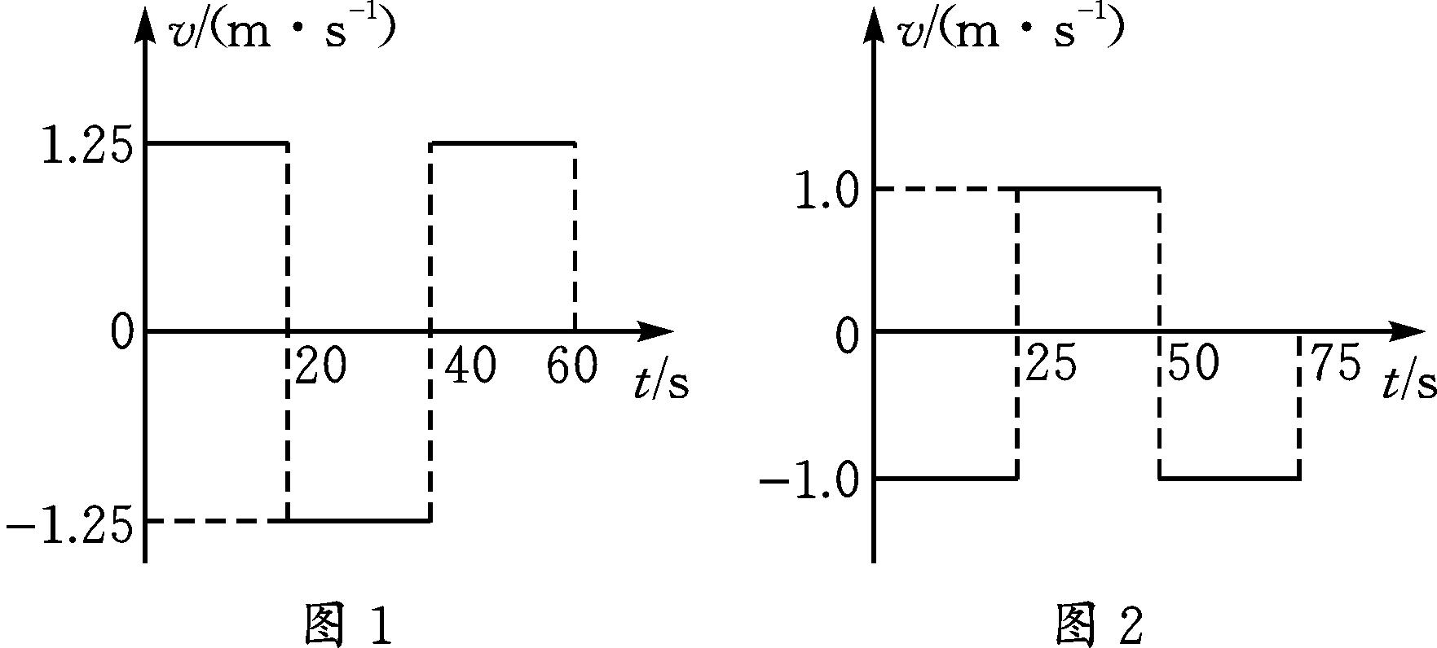
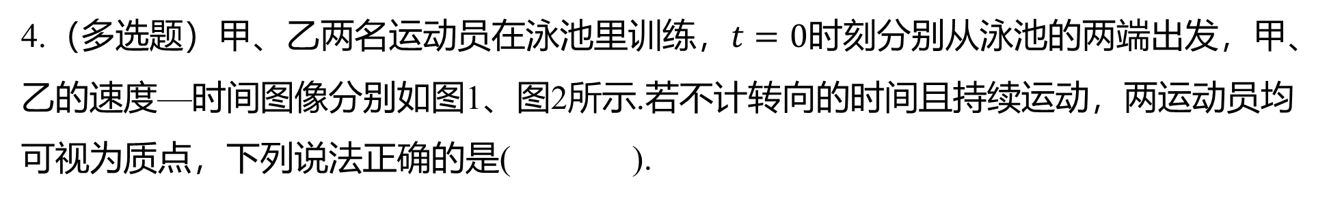
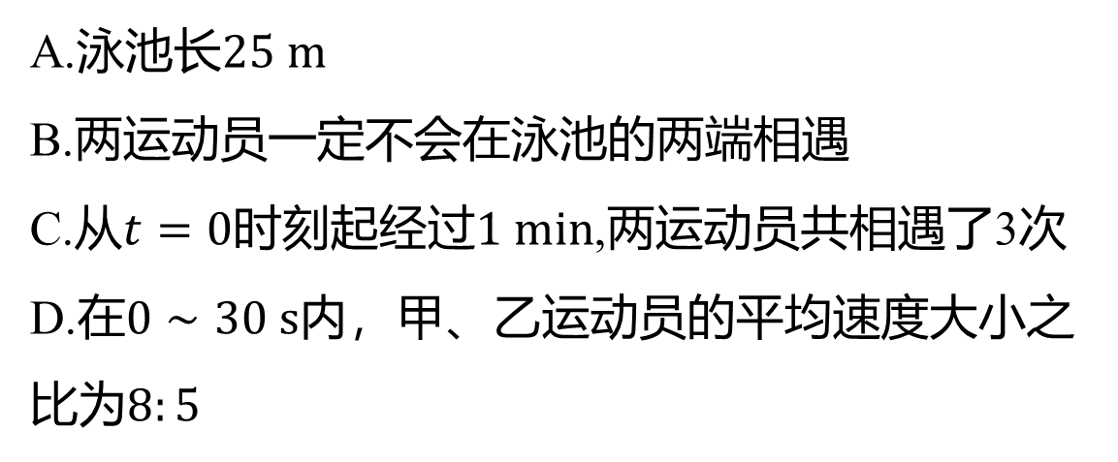
4.（多选题）甲、乙两名运动员在泳池里训练，$t=0$ 时刻分别从泳池的两端出发，甲、
乙的速度—时间图像分别如图1、图2所示.若不计转向的时间且持续运动，两运动员均
可视为质点，下列说法正确的是( ).
AC
A.泳池长$25 m$
B.两运动员一定不会在泳池的两端相遇
C.从$t=0$时刻起经过$1 min$ ,两运动员共相遇了3次
D.在$0∼30 s$ 内，甲、乙运动员的平均速度大小之
比为$8:5$

Slide 15
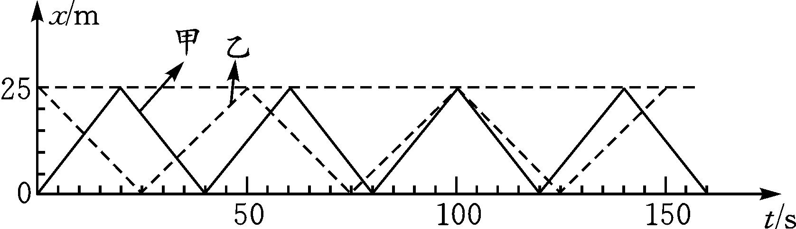
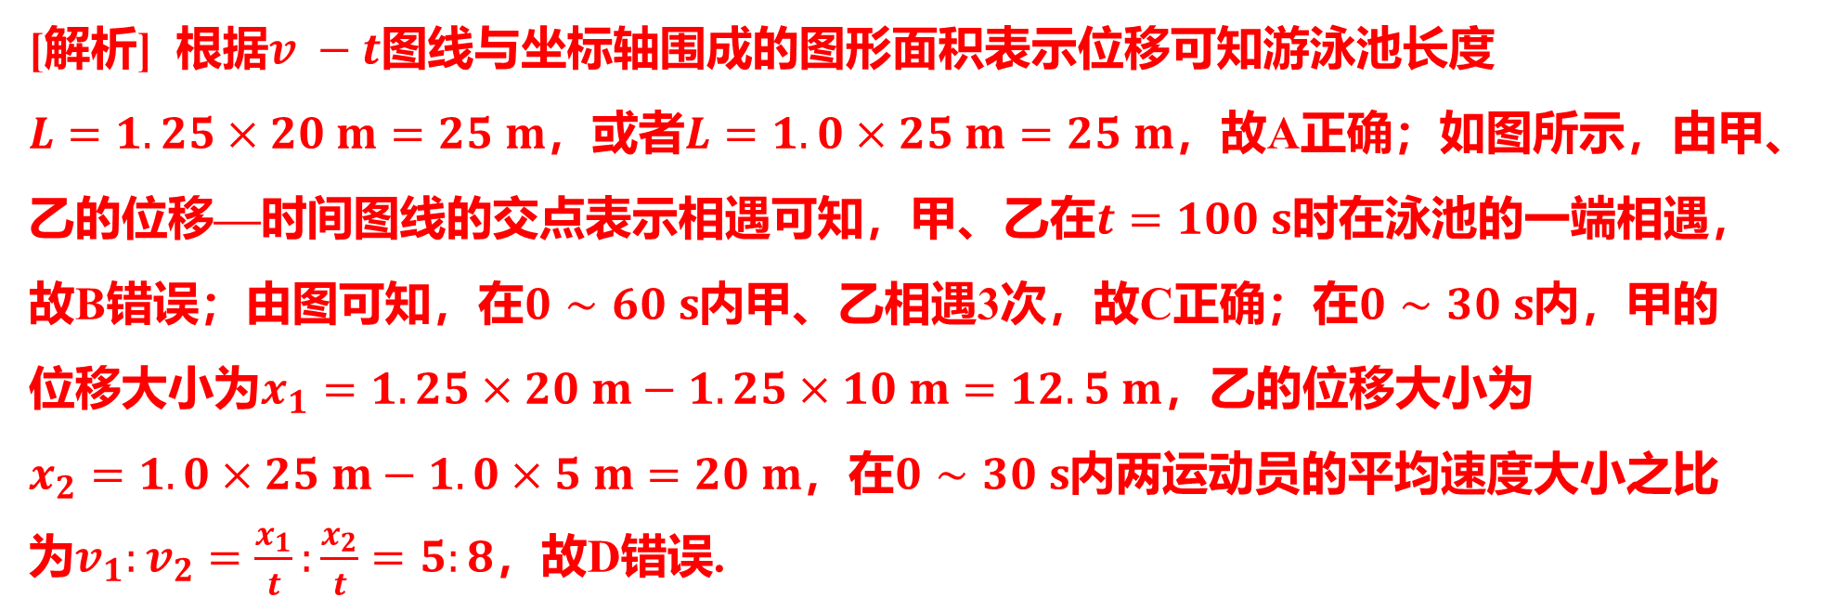
[解析] 根据$v −t$ 图线与坐标轴围成的图形面积表示位移可知游泳池长度
$L=1.25×20 m=25 m$，或者$L=1.0×25 m=25 m$ ，故A正确；如图所示，由甲、
乙的位移—时间图线的交点表示相遇可知，甲、乙在$t=100 s$ 时在泳池的一端相遇，
故B错误；由图可知，在$0∼60 s$内甲、乙相遇3次，故C正确；在$0∼30 s$ 内，甲的
位移大小为$x_{1}=1.25×20 m−1.25×10 m=12.5 m$ ，乙的位移大小为
$x_{2}=1.0×25 m−1.0×5 m=20 m$，在$0∼30 s$ 内两运动员的平均速度大小之比
为$v_{1}:v_{2}=\frac{x_{1}}{t}:\frac{x_{2}}{t}=5:8$ ，故D错误.

